Slide 1
Аналитический CRM-отчет
для «Компании» за (месяц)

Slide 2
Цели и задачи
Стратегическая цель проводимых коммуникаций
Цель ежемесячной аналитики
Ответственные лица со стороны Агентства
Ответственные лица со стороны Клиента

Slide 3
Оглавление
SUMMARY. Ключевые выводы отчета
Аналитика базы (основные и дополнительные слайды)
Web-аналитика сайта (основные и дополнительные слайды)
Аналитика форм на сайте
Лидогенерация, заявки
Контент-анализ (для контентного сайта)
Аналитика кампаний и коммуникаций
Мессенджер-маркетинг
Выводы и рекомендации

Slide 4
Ключевые выводы отчета. База
пример
База с контактами увеличилась на 0,18 п.п. (с 20% до 20,18%)
База контактов доступных в email увеличилась на 0,56 п.п. (с 12% до 12,56%)
База контактов доступных по телефону уменьшилась на -0,34 п.п. (с 11,34% до 11%)
Активная база меньше на 15 п.п. (с 45% до 30%)
Введена новая сегментация на основе активности поведения подписчиков
У 9,16 % есть контакты (в июне 11,8 % есть контакты )
В июле 62% пользователей, у которых есть согласие на обработку ПД, но нет согласия на коммуникацию по email или телефону

Slide 5
Ключевые выводы отчета. WEB
пример
Общий трафик в Июле на 20 п.п. меньше чем в июне (с 10% до 30%)
Login rate – вырос на 0,21 п.п. (с 7% до 7,21%), Conv. Rate​ – вырос на 0,06 п.п. (с 2% до 2,06%)
Время на сайте увеличилось на 15 сек. (с 1 мин. 30 сек. до 1 мин. 45 сек.)
В Июле наблюдается падение посещений по каналу Direct (с 4567 до 3689)
Процент логинов crm-email ожидаемо уменьшился (с 10% до 8%)
В целом, через поисковый трафик получили на 6 п.п. меньше посетителей (с 10% до 4%)
78,1% переходов из поисковых систем производятся женщинами
74,3% (самый высокий процент) переходов из поисковых систем производятся пользователями с телефонов
Авторизованные пользователи в среднем проводят на сайте 13 мин 58 сек (в июне 12 мин 36 сек)

Slide 6
Ключевые выводы отчета. Рассылки
пример
OR в июле на 2 п.п. выше чем в июне (с 30% до 32%)
LR упал до 2,69%
Провели 6 кампаний рассылок email (Лонгриды, Шортриды) .
Самая высокая открываемость (OR) по рассылке с темой «Рады представить чемпионат» 31,74%
В целом, подписчики положительно отреагировали на новый дизайн писем
Кликабельность (CTOR) выросла, но незначительно относительно мая

Slide 7
Аналитика базы
Основные слайды

Slide 8
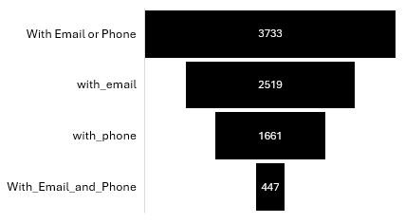
Доступность всей базы по генеральной сегментации
All_Base | With Email or Phone | With_email | With_phone | With_Email_and_Phone | Without contacts​
9542 | 3733 | 2519 | 1661 | 447 | 5809
Генеральная сегментация – сегментация в зависимости от бизнеса: фарма – по специальностям врачей, авто – по владельцам конкретной марки, онлайн-сервис – по виду подписки и т.п.

Slide 9
Динамика доступной базы МоМ
Выводы
Гипотезы
Рекомендации

Slide 10
Динамика доступной базы МоМ (приток, отток)
Выводы
Гипотезы
Рекомендации

Slide 11
Динамика доступной базы МоМ (приток, отток, дельта)
Выводы
Гипотезы
Рекомендации

Slide 12
Кол-во подписчиков with contact по сегментам
with contact | Новичок | Не активный | Активный | В зоне риска | Ушедший | Стоп лист
3733 | 84 | 61 | 239 | 52 | 1110 | 2187
Выводы
Гипотезы
Рекомендации

Slide 13
Охват и Активность базы (%)
Выводы
Гипотезы
Рекомендации

Slide 14
Аналитика базы
Дополнительные слайды

Slide 15
Каналы (приток, отток). Email
Выводы
Гипотезы
Рекомендации

Slide 16
Каналы (дельта, % динамики дельты). Email
Выводы
Гипотезы
Рекомендации

Slide 17
Каналы (приток, отток). Телефон
Выводы
Гипотезы
Рекомендации

Slide 18
Каналы (дельта, % динамики дельты). Телефон
Выводы
Гипотезы
Рекомендации

Slide 19
Источники пополнения базы. Динамика и выбросы
Выводы: наблюдаем выбросы по источникам M и O в конкретные даты
Гипотезы: это может указывать на стратегии коллективной подписки, когда несколько пользователей регистрируются, используя один и тот же email или телефон, или без указания контактов
Рекомендации: необходима детальна проверка новых подписчиков, пришедших в пиковые даты. Также необходимо разработать систему сбора данных, не допускающую коллективных подписок

Slide 20
Web-аналитика сайта
Основные слайды

Slide 21
Динамика МоМ конверсии посетителей в целевые действия
На примере представлена динамика конверсии в регистрацию.
Также может быть конверсия в:
Дочитывание статьи
Отправка заявки
Авторизация
Новая покупка и т.п.

Slide 22
В расчет берутся уникальные посетители
Новые посетители — те, кто впервые зашел на сайт за последние 90 дней.
Вернувшиеся посетители — те, кто за последние 90 дней заходил на сайт более одного раза.
Динамика уникальных посетителей (новые/вернувшиеся)
Выводы
Гипотезы
Рекомендации

Slide 23
В расчет берутся уникальные посетители
Новые посетители — те, кто впервые зашел на сайт за последние 90 дней.
Вернувшиеся посетители — те, кто за последние 90 дней заходил на сайт более одного раза.
% отказов (новые/вернувшиеся/авторизованные) за 2024 год
Выводы
Гипотезы
Рекомендации

Slide 24
В расчет берутся уникальные посетители
Новые посетители — те, кто впервые зашел на сайт за последние 90 дней.
Вернувшиеся посетители — те, кто за последние 90 дней заходил на сайт более одного раза.
Динамика глубины просмотра (новые/вернувшиеся)
Выводы
Гипотезы
Рекомендации

Slide 25
В расчет берутся уникальные посетители
Новые посетители — те, кто впервые зашел на сайт за последние 90 дней.
Вернувшиеся посетители — те, кто за последние 90 дней заходил на сайт более одного раза.
Динамика времени на сайте(новые/вернувшиеся)
Выводы
Гипотезы
Рекомендации

Slide 26
В расчет берутся уникальные посетители
Новые посетители — те, кто впервые зашел на сайт за последние 90 дней.
Вернувшиеся посетители — те, кто за последние 90 дней заходил на сайт более одного раза.
Источники трафика. Аналитика переходов (новые/вернувшиеся)
Выводы
Гипотезы
Рекомендации

Slide 27
В расчет берутся уникальные посетители
Новые посетители — те, кто впервые зашел на сайт за последние 90 дней.
Вернувшиеся посетители — те, кто за последние 90 дней заходил на сайт более одного раза.
Источники трафика. Аналитика переходов (новые/вернувшиеся /авторизованные)
Выводы
Гипотезы
Рекомендации

Slide 28
В расчет берутся уникальные посетители
Новые посетители — те, кто впервые зашел на сайт за последние 90 дней.
Вернувшиеся посетители — те, кто за последние 90 дней заходил на сайт более одного раза.
Источники трафика. Динамика посетителей MoM
Выводы
Гипотезы
Рекомендации

Slide 29
В расчет берутся уникальные посетители
Новые посетители — те, кто впервые зашел на сайт за последние 90 дней.
Вернувшиеся посетители — те, кто за последние 90 дней заходил на сайт более одного раза.
Периодичность визитов
Выводы
Гипотезы
Рекомендации

Slide 30
Посещаемость по устройствам
Выводы
Гипотезы
Рекомендации

Slide 31
Web-аналитика сайта
Дополнительные слайды

Slide 32
Динамика уникальных посетителей по источнику Переходы с почтовых рассылок
Выводы
Гипотезы
Рекомендации

Slide 33
Источники трафика. Аналитика переходов. Переходы по рекламе
Выводы
Гипотезы
Рекомендации

Slide 34
Динамика посетителей (новые/вернувшиеся) по источнику Telegram
Выводы
Гипотезы
Рекомендации

Slide 35
Источники трафика. Темп динамики источников
Выводы
Гипотезы
Рекомендации

Slide 36
Глубина просмотра (новые/вернувшиеся) по источникам
Выводы
Гипотезы
Рекомендации

Slide 37
Время на сайте (новые/вернувшиеся/авторизованные)
Время на сайте | Вернувшиеся посетители | Новые посетители | Авторизованные посетители
0 секунд (отказ) | 1 834 | 9 695 | 661
1 – 9 секунд | 1 301 | 8 975 | 938
10 – 29 секунд | 3 590 | 19 854 | 2 029
30 – 59 секунд | 1 033 | 5 872 | 997
1 минута | 1 034 | 4 809 | 1 165
2 минуты | 565 | 2 205 | 746
3 минуты | 412 | 1 335 | 564
4 минуты | 318 | 917 | 495
5 – 9 минут | 803 | 2 347 | 1 311
10 – 19 минут | 714 | 1 698 | 1 118
20 – 29 минут | 419 | 697 | 538
30 – 59 минут | 267 | 398 | 446
1 час | 49 | 25 | 62
2 – 4 часа | 14 | 1 | 13
5 – 9 часов | 1 | 0 | 0
итого | 12 354 | 58 828 | 11 083
Выводы
Гипотезы
Рекомендации

Slide 38
Время на сайте (новые/вернувшиеся/авторизованные) по источнику Переходы из почтовых рассылок по страницам входа
Страница входа из переходов с почтовых рассылок | Среднее Время на сайте вернувшихся посетителей | Среднее Время на сайте новых посетителей | Среднее Время на сайте авторизованных посетителей
Обратная связь | 14:58 | 17:31 | 00:00
Информация | 12:55 | 00:00 | 00:00
Контакты | 10:17 | 00:00 | 00:00
Раздел Видео | 06:28 | 04:13 | 10:20
Профиль | 05:10 | 00:07 | 06:33
Раздел Новости | 05:07 | 02:59 | 08:41
Раздел Статьи | 04:18 | 02:17 | 05:21
Поиск | 04:05 | 02:26 | 05:55
Полезное | 03:28 | 00:00 | 00:00
Регистрация | 03:28 | 00:59 | 06:51
Обучение | 02:52 | 03:43 | 07:26
Выводы
Гипотезы
Рекомендации

Slide 39
Периодичность визитов по источникам Яндекс и Google
Выводы
Гипотезы
Рекомендации

Slide 40
Источники трафика. Популярные страницы входа в Феврале 2025
Наименование материала | Просмотры | Посетители
title 1 | 708 | 514
title 2 | 575 | 514
title 3 | 581 | 454
title 4 | 414 | 356
title 5 | 353 | 310
title 6 | 311 | 274
title 7 | 262 | 245
title 8 | 229 | 205
title 9 | 199 | 176
title 10 | 175 | 161
title 11 | 172 | 155
title 12 | 161 | 140
title 13 | 149 | 128
title 14 | 148 | 126
title 15 | 169 | 121
title 16 | 122 | 117
title 17 | 119 | 109
Выводы
Гипотезы
Рекомендации

Slide 41

Топ-20 поисковых запросов в Яндексе за год
Поисковая фраза | Визиты | Посетители
search phrase 1 | 94 | 94
search phrase 2 | 62 | 61
search phrase 3 | 61 | 60
search phrase 4 | 59 | 59
search phrase 5 | 64 | 58
search phrase 6 | 53 | 52
search phrase 7 | 46 | 45
search phrase 8 | 44 | 43
search phrase 9 | 43 | 43
search phrase 10 | 42 | 42
search phrase 11 | 41 | 41
search phrase 12 | 41 | 38
search phrase 13 | 39 | 38
search phrase 14 | 35 | 35
search phrase 15 | 34 | 33
Выводы
Гипотезы
Рекомендации

Slide 42
Аналитика форм на сайте

Slide 43
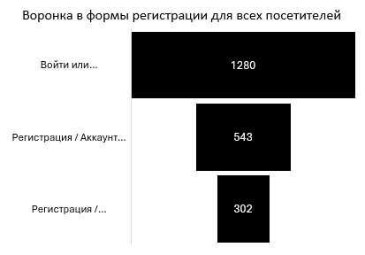
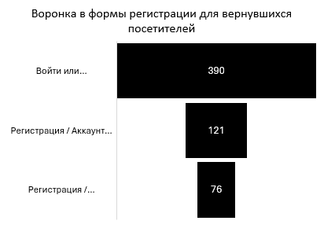
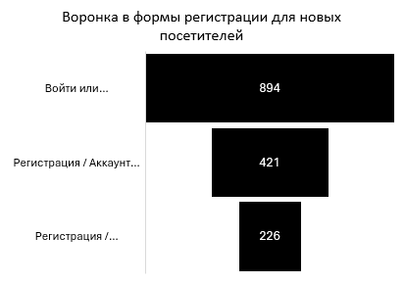
Воронки по формам регистрации (новые/вернувшиеся/авторизованные)
Выводы
Гипотезы
Рекомендации

Slide 44
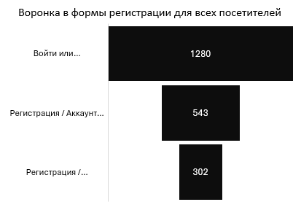
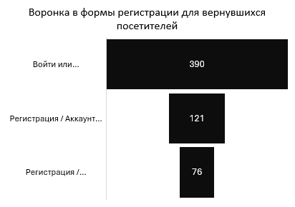
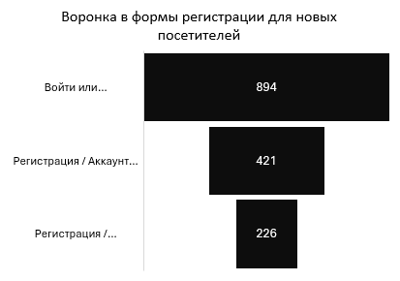
Воронки по формам регистрации (новые/вернувшиеся/авторизованные) для источника трафика «Переходы с почтовых рассылок»
Выводы
Гипотезы
Рекомендации

Slide 45
Динамика конверсий по формам регистрации
Выводы
Гипотезы
Рекомендации

Slide 46
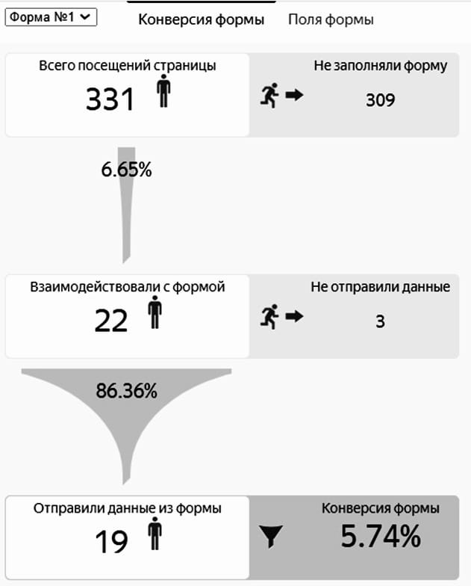
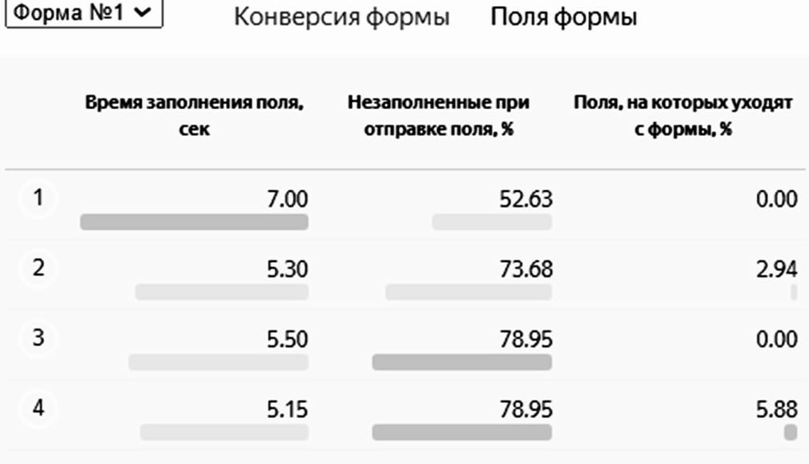
Этапы отказа
Выводы
Гипотезы
Рекомендации

Slide 47
Сравнение форм заявок между собой
Выводы
Гипотезы
Рекомендации

Slide 48
Контент-анализ (для контентного сайта)

Slide 49
Публикации на сайте за август
№ | Название материала | Рубрика | Тип материала | Бренд
1 | Title 1 | Мероприятия | Лонгрид | brand
2 | Title 2 | Исследования | Видео | brand
3 | Title 3 | Исследования | Статья | brand
4 | Title 4 | Исследования | Статья в карточках | brand
5 | Title 5 | Исследования | Викторина | brand
6 | Title 6 | Исследования | Новость | nobrand
7 | Title 7 | Исследования | Новость | nobrand
8 | Title 8 | Исследования | Новость | nobrand
Выводы
Гипотезы
Рекомендации

Slide 50
Анализ контента за месяц. Статьи. Отказы. Среднее время сессии. Глубина прокрутки
Выводы
Гипотезы
Рекомендации

Slide 51
Анализ контента за месяц. Видео. Отказы. Длительность просмотра. Конверсия в досмотренные видео
Выводы
Гипотезы
Рекомендации

Slide 52
Топ публикаций по касанию с брендом за год
Выводы
Гипотезы
Рекомендации

Slide 53
Лидогенерация, заявки

Slide 54
Источники. С сайта (поиск, реклама, прямые переходы и пр.)
Выводы
Гипотезы
Рекомендации

Slide 55
Источники лидов за месяц
Выводы
Гипотезы
Рекомендации

Slide 56
Источники. Email (+utm). Аналитика welcome-цепочки
UTM Source | UTM Medium | UTM Campaign | Посетители | Отказы | Глубина просмотра | Время на сайте
website | site_email | trigger_welcome | 773 | 24.60% | 2.76 | 03:09
Выводы
Гипотезы
Рекомендации

Slide 57
Аналитика кампаний и коммуникаций

Slide 58
Кампании. Email-рассылки
Email name | Дата | Формат | Сегмент | Sent | Deliv | Open | Clicked | Unsubs | Login | DR | OR | CR | CTOR | UR | LR
L-08-20250204-HCP | 04.02.2025 | Активация | New, Active, At risk, Gone | 3 708 | 3 307 | 814 | 14 | 3 | 0 | 89.2% | 24.6% | 0.4% | 1.7% | 0.1% | 0.0%
L-30-20250206-P | 06.02.2025 | Шортрид | New, Active, At risk | 1 540 | 1 487 | 399 | 13 | 4 | 0 | 96.6% | 26.8% | 0.9% | 3.3% | 0.3% | 0.0%
L-30-20250206-P_follow_up | 10.02.2025 | follow-up | New, Active, At risk | 1 188 | 1 136 | 95 | 3 | 1 | 0 | 95.6% | 8.4% | 0.3% | 3.2% | 0.1% | 0.0%
L-33-20250206-G | 06.02.2025 | Шортрид | New, Active, At risk | 196 | 190 | 56 | 1 | 0 | 0 | 96.9% | 29.5% | 0.5% | 1.8% | 0.0% | 0.0%
L-33-20250206-G_follow_up | 10.02.2025 | follow-up | New, Active, At risk | 145 | 140 | 14 | 2 | 1 | 0 | 96.6% | 10.0% | 1.4% | 14.3% | 0.7% | 0.0%
L-31-20250209-D | 09.02.2025 | Шортрид | New, Active, At risk | 1 324 | 1 272 | 350 | 4 | 0 | 1 | 96.1% | 27.5% | 0.3% | 1.1% | 0.0% | 25.0%
L-35-20250225-D | 25.02.2025 | Шортрид | New, Active, At risk | 1 274 | 1 271 | 361 | 4 | 4 | 0 | 99.8% | 28.4% | 0.3% | 1.1% | 0.3% | 0.0%
L-35-20250225-D_follow_up | 01.03.2025 | follow-up | New, Active, At risk | 3 | 3 | 2 | 2 | 0 |  | 100.0% | 66.7% | 66.7% | 100.0% | 0.0% | 0.0%
L-09-20250228-HCP | 28.02.2025 | Активация | New, Active, At risk, Gone | 3 392 | 3 284 | 850 | 5 | 2 | 1 | 96.8% | 25.9% | 0.2% | 0.6% | 0.1% | 20.0%
L-09-20250228-HCP_follow_up | 04.03.2025 | follow-up | New, Active, At risk, Gone | 3 | 3 | 3 | 1 | 0 |  | 100.0% | 100.0% | 33.3% | 33.3% | 0.0% | 0.0%
 |  |  | Итого без фоллоу-ап | 11 434 | 10 811 | 2 830 | 41 | 13 | 2 | 94.6% | 26.2% | 0.4% | 1.4% | 0.1% | 4.9%
 |  |  | Итого | 12 773 | 12 093 | 2 944 | 49 | 15 | 2 | 94.7% | 24.3% | 0.4% | 1.7% | 0.1% | 4.1%
Выводы
Гипотезы
Рекомендации

Slide 59

Кампании. Email-рассылки
 | OR | CTOR | UR
отлично | ≥ 15% | ≥ 2.5% | ≤0,5%
хорошо | 10% | 0.8% | 1%
Выводы
Гипотезы
Рекомендации

Slide 60
Кампании. Мессенджеры. Публикации в Телеграм
Выводы
Гипотезы
Рекомендации

Slide 61
OR – кол. Открытых писем / кол. Доставленных писем
CTOR – кол. Кликнутых писем / кол. Открытых писем
Кампании. Push-уведомления
Выводы
Гипотезы
Рекомендации

Slide 62
CTR – кол. Кликнутых смс / кол. Доставленных смс
Кампании. SMS-рассылки
Выводы
Гипотезы
Рекомендации

Slide 63
А/Б тесты проводились по заголовкам email-рассылок. Для сравнения кампаний выбран показатель OR (кол. Открытых писем / кол. Доставленных писем)
A/Б тесты
№ камп. | № шабл. | Тип шаблона | Тестируем | Заголовок | Доставки | Открытия | OR | Калькулятор А/Б тестов
39 | Б | Лонгрид | Заголовок | Header_1 | 167 | 24 | 14.4% | Варианты A и Б значимо не различаются
39 | А | Лонгрид | Заголовок | Header_2 | 155 | 21 | 13.5%
34 | Б | Лонгрид | Заголовок | Header_3 | 1440 | 63 | 4.4% | Варианты A и Б значимо не различаются
34 | А | Лонгрид | Заголовок | Header_4 | 1396 | 83 | 5.9%
37 | Б | Исследования | Заголовок | Header_5 | 1626 | 151 | 9.3% | Вариант Б лучше варианта А
37 | А | Исследования | Заголовок | Header_6 | 1588 | 115 | 7.2%
36 | Б | Исследования | Заголовок | Header_7 | 337 | 36 | 10.7% | Варианты A и Б значимо не различаются
36 | А | Исследования | Заголовок | Header_8 | 312 | 42 | 13.5%
35 | Б | Исследования | Заголовок | Header_9 | 253 | 30 | 11.9% | Варианты A и Б значимо не различаются
35 | А | Исследования | Заголовок | Header_10 | 226 | 32 | 14.2%
34 | Б | Лонгрид | Заголовок | Header_11 | 1627 | 122 | 7.5% | Варианты A и Б значимо не различаются
34 | А | Лонгрид | Заголовок | Header_12 | 1595 | 150 | 9.4%
34 | Б | Дайджест | Заголовок | Header_13 | 252 | 27 | 10.7% | Варианты A и Б значимо не различаются
34 | А | Дайджест | Заголовок | Header_14 | 227 | 23 | 10.1%
29 | Б | Дайджест | Заголовок | Header_15 | 350 | 32 | 9.1% | Варианты A и Б значимо не различаются
29 | А | Дайджест | Заголовок | Header_16 | 300 | 26 | 8.7%
29 | Б | Дайджест | Заголовок | Header_17 | 1636 | 91 | 5.6% | Варианты A и Б значимо не различаются
29 | А | Дайджест | Заголовок | Header_18 | 1580 | 98 | 6.2%
28 | Б | Дайджест | Заголовок | Header_19 | 1450 | 50 | 3.4% | Вариант A лучше варианта Б
28 | А | Дайджест | Заголовок | Header_20 | 1386 | 74 | 5.3%
Выводы
Гипотезы
Рекомендации

Slide 64
Кампания
Макеты + тепловая карта кликов
Выводы
Гипотезы
Рекомендации

Slide 65
Мессенджер-маркетинг

Slide 66
Динамика показателей по Телеграм-каналу
Выводы
Гипотезы
Рекомендации

Slide 67
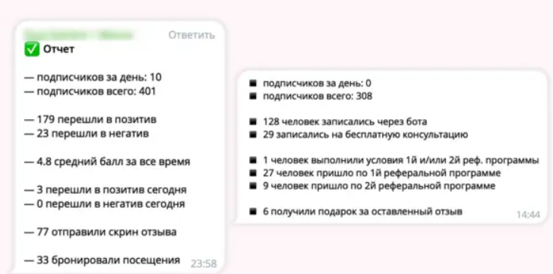
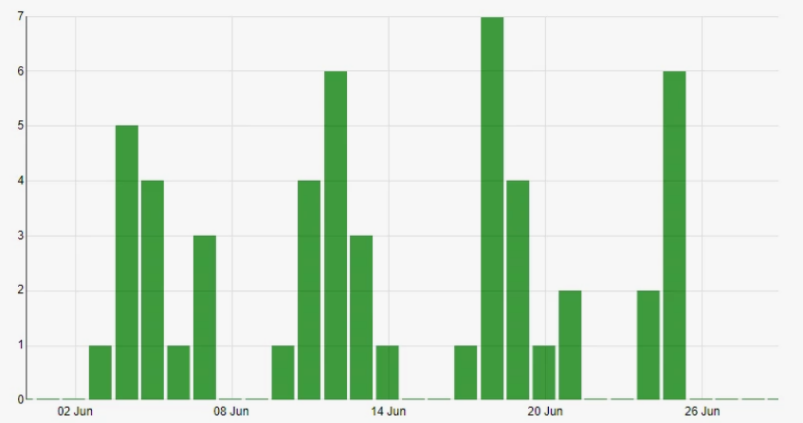
Телеграм-бот
Выводы
Гипотезы
Рекомендации

Slide 68
Выводы и рекомендации

Slide 69
SUMMARY (по прошлым слайдам и выводы со слайдов)

Slide 70
Выводы и рекомендации

